Slide 1
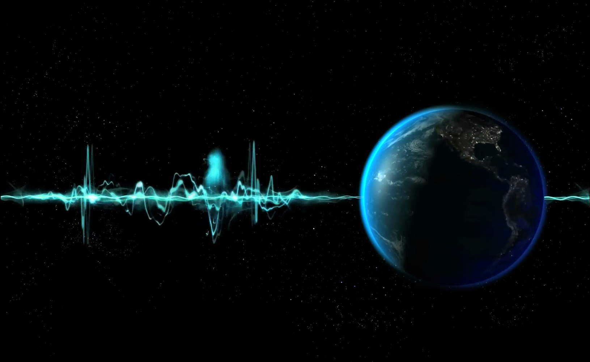
Робота
Учениці 11-А класу
Сзш №26 міста Києва
Пекаревої Вікторії

Slide 2
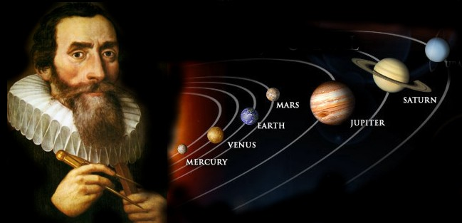
27 грудня 1571, Вайль-дер-Штадт
15 листопада 1630, Реґенсбурґ
Йоганн Кеплер

Slide 3
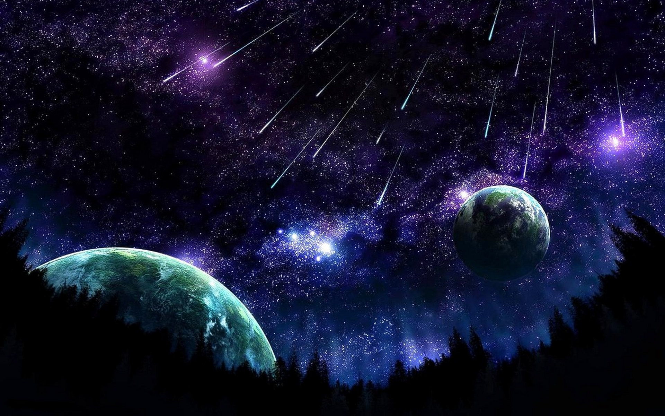
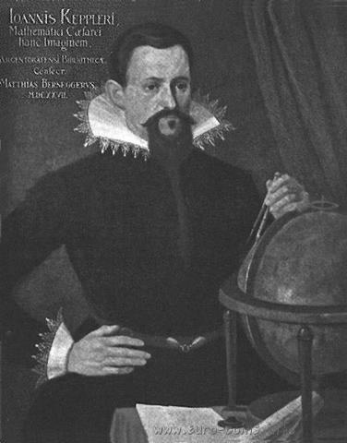
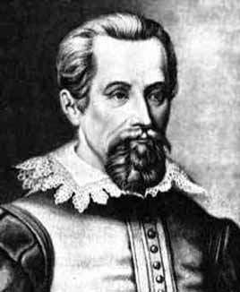
Німецький математик, астроном, астролог і оптик.
Відкрив закони руху планет.
Презирство
Суверенність
Працьовитість
Замкнутий і похмурий характер
Надзвичайно деспотичний
Скупість
Недовірливість
Буркотливість

Slide 4
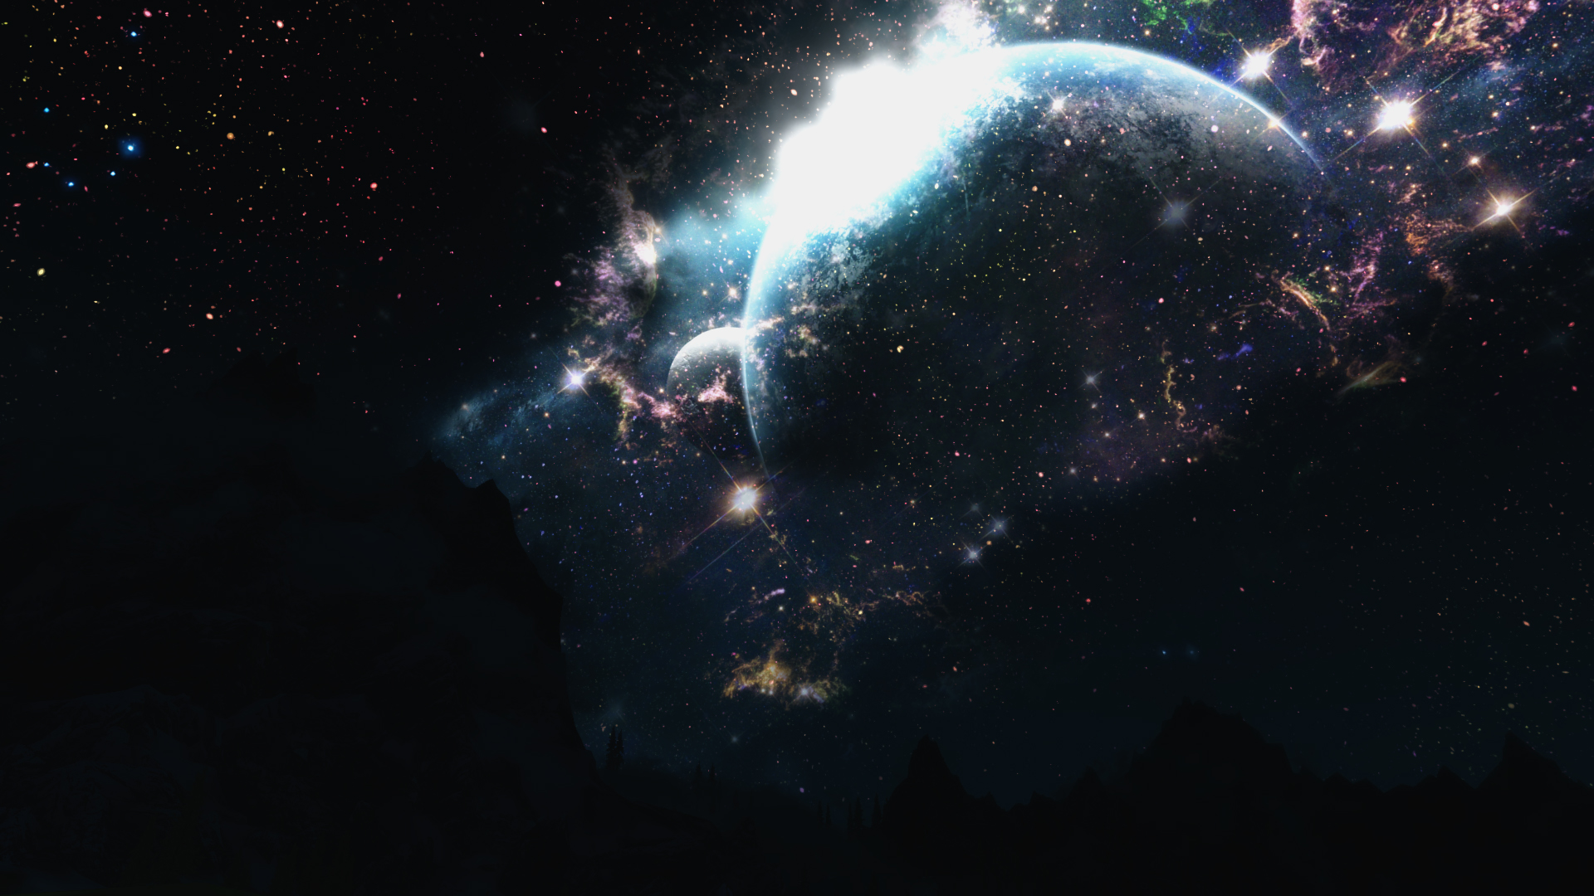
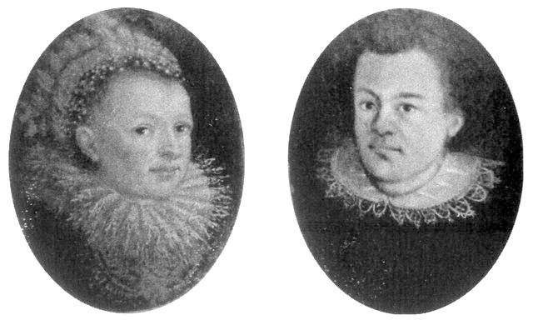
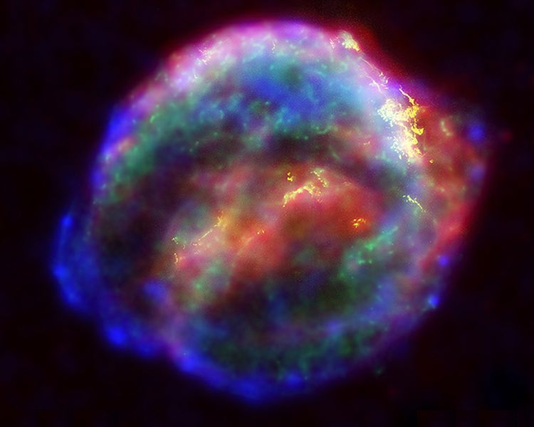
Хроніка
0 років - 1571 рік – народження (І смерть)
6 років - 1577 рік – хворіє віспою (ІІ смерть)
7 років - 1578 рік – вперше побачив комету
9 років - 1580 рік – вперше побачив місячне затемнення
13 років - 1584 рік – майже «знедолений» (ІІІ смерть)
18 років - 1589 рік – зникнення батька, закінчує школу при монастирі Маульбронн
років - 1591 рік – вступає до університету в Тюбінґені
роки - 1594 рік -- запрошений читати лекції в університеті м. Ґрац
років - 1596 рік – перша книга «Таємниця світу»
років - 1597 рік – одружується з вдовою Барбарою Мюллер фон Мулек
29 років - 1600 рік – прибуває до Праги
роки - 1604 рік – публікація спостережень наднової
років - 1609 рік – І і ІІ закони у «Новій астрономії»
років - 1610 рік – відкриття супутників, робота «Діоптрика»
років - 1611 рік – гіпотеза Кеплера
рік - 1612 рік – переїзд до Лінца
роки - 1613 рік – одружується вдруге
47 років - 1618 рік – ІІІ третій закон
57 років - 1628 рік -- переходить на службу до Валленштейна
59 років - 1630 рік – відправляється до імператора, застуда, помирає

Slide 5
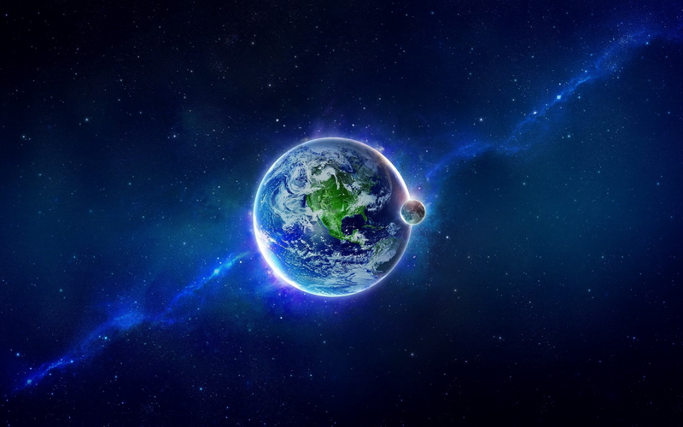
Закони Кеплера
Три емпіричні залежності, що описують рух планет навколо Сонця. Названо на честь німецького астронома Йоганеса Кеплера, який відкрив їх шляхом аналізу спостере- жень руху Марса навколо Сонця, здійснених данським астрономом Тихо Браге.

Slide 6
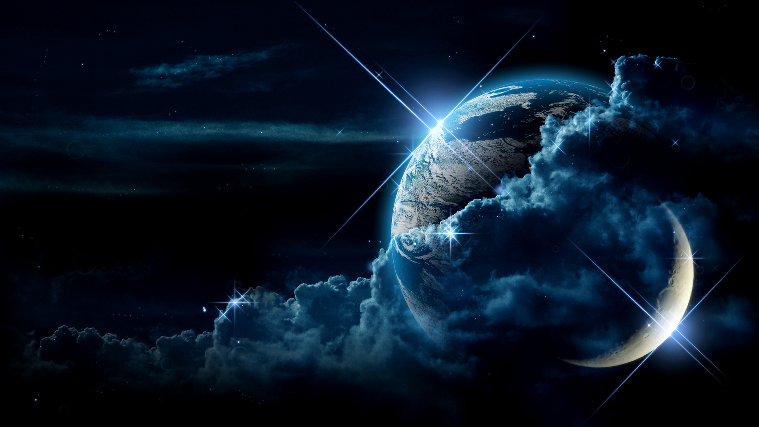
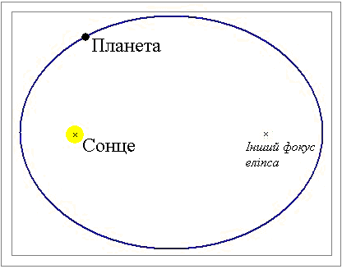
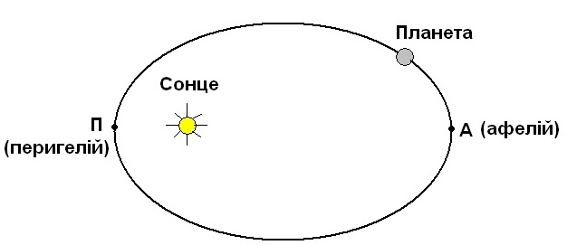
Перший закон
Всі планети обертаються навколо Сонця еліптичними орбітами, в одному з фокусів яких перебуває Сонце (всі орбіти планет і тіл Сонячної системи мають один спільний фокус, в якому, власне, і розташовано Сонце).

Slide 7
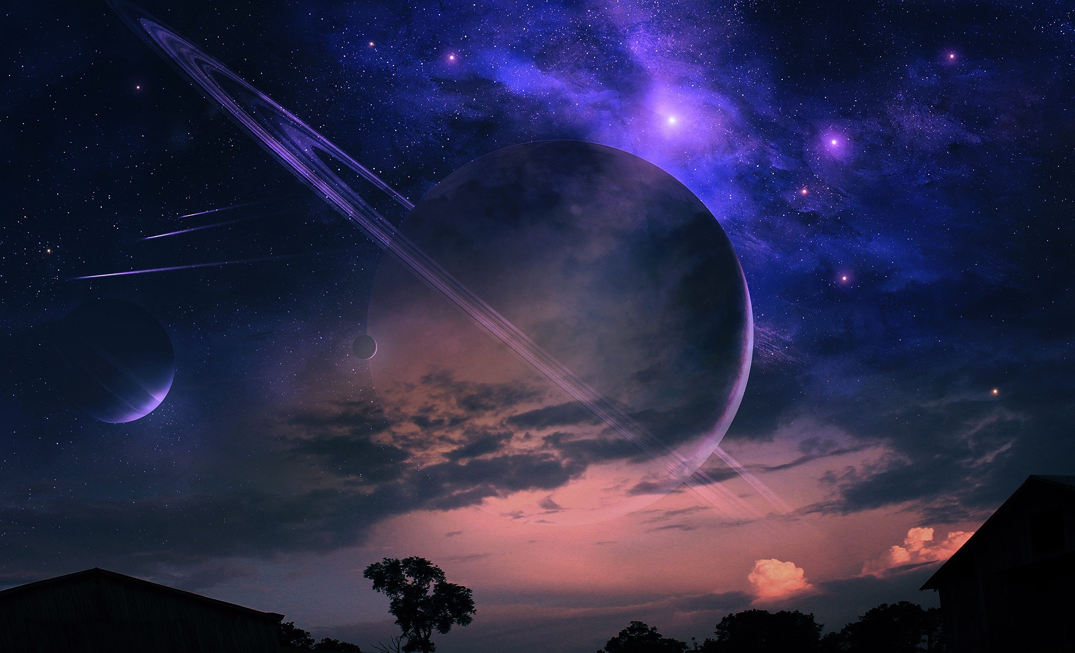
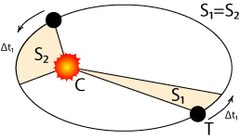
Другий закон
Радіус-вектор планети (тіла Сонячної системи) за рівні проміжки часу описує рівновеликі площі.

Slide 8
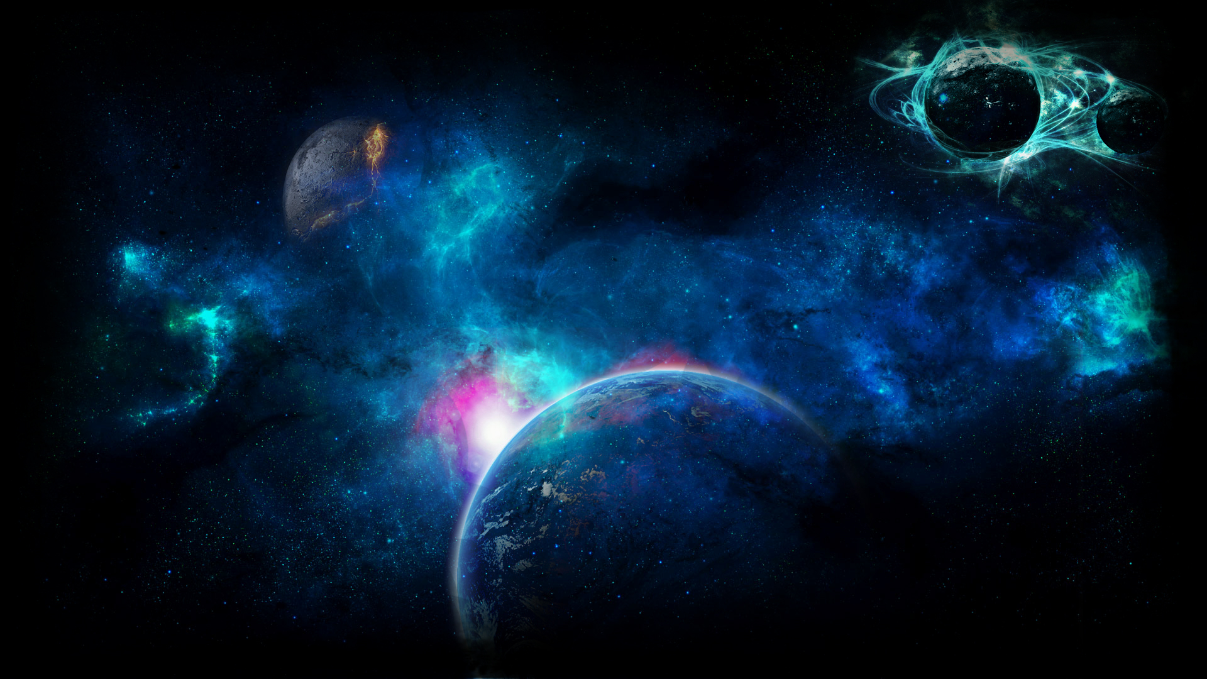
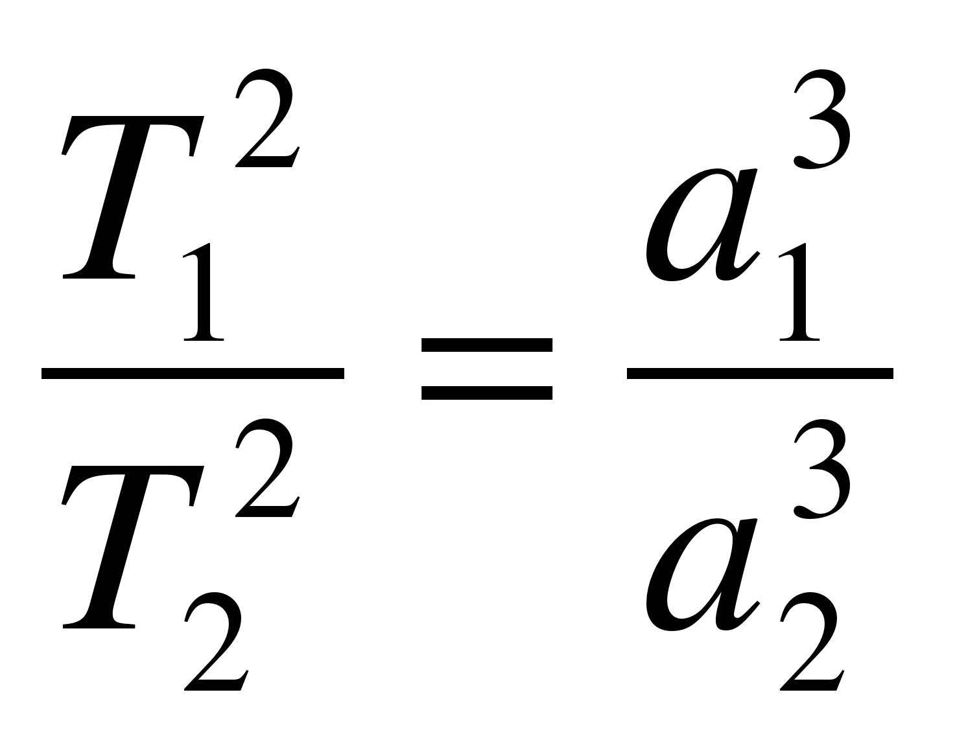
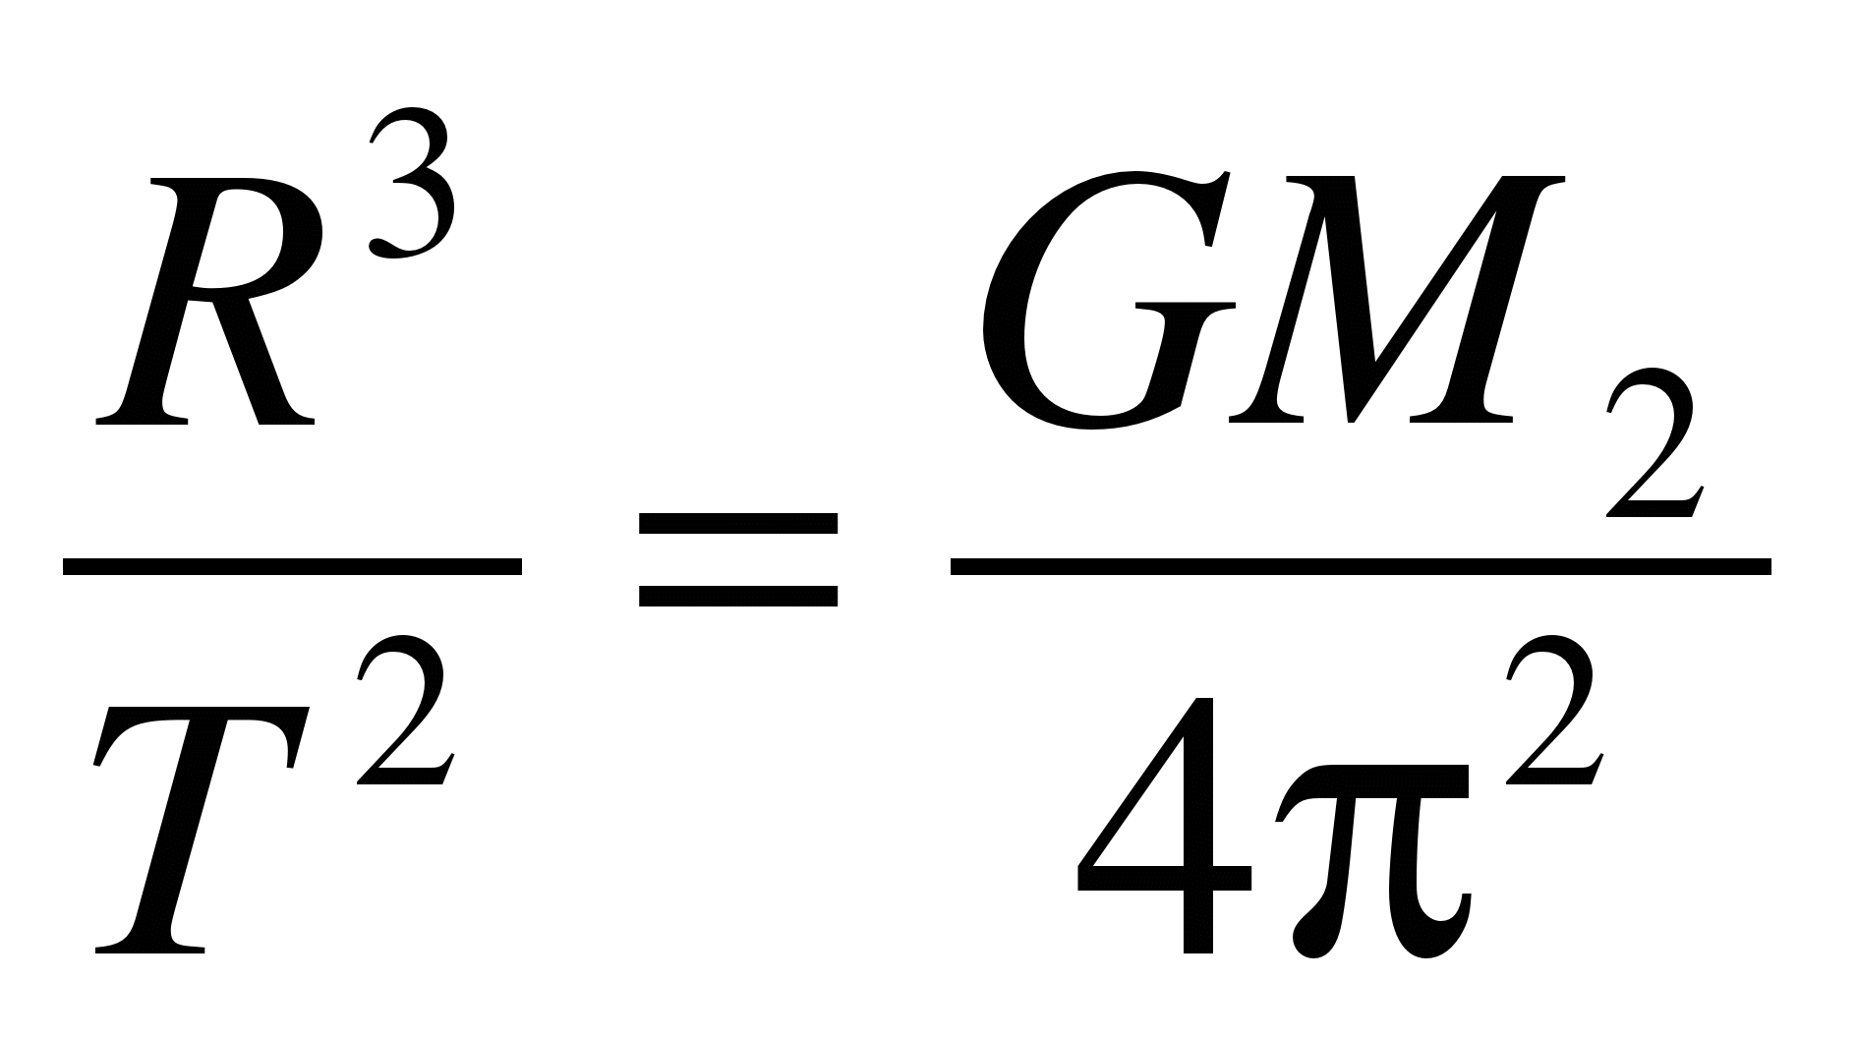
Третій закон
Квадрати зоряних періодів обертання планет відносяться, як куби великих півосей їхніх орбіт.

Slide 9
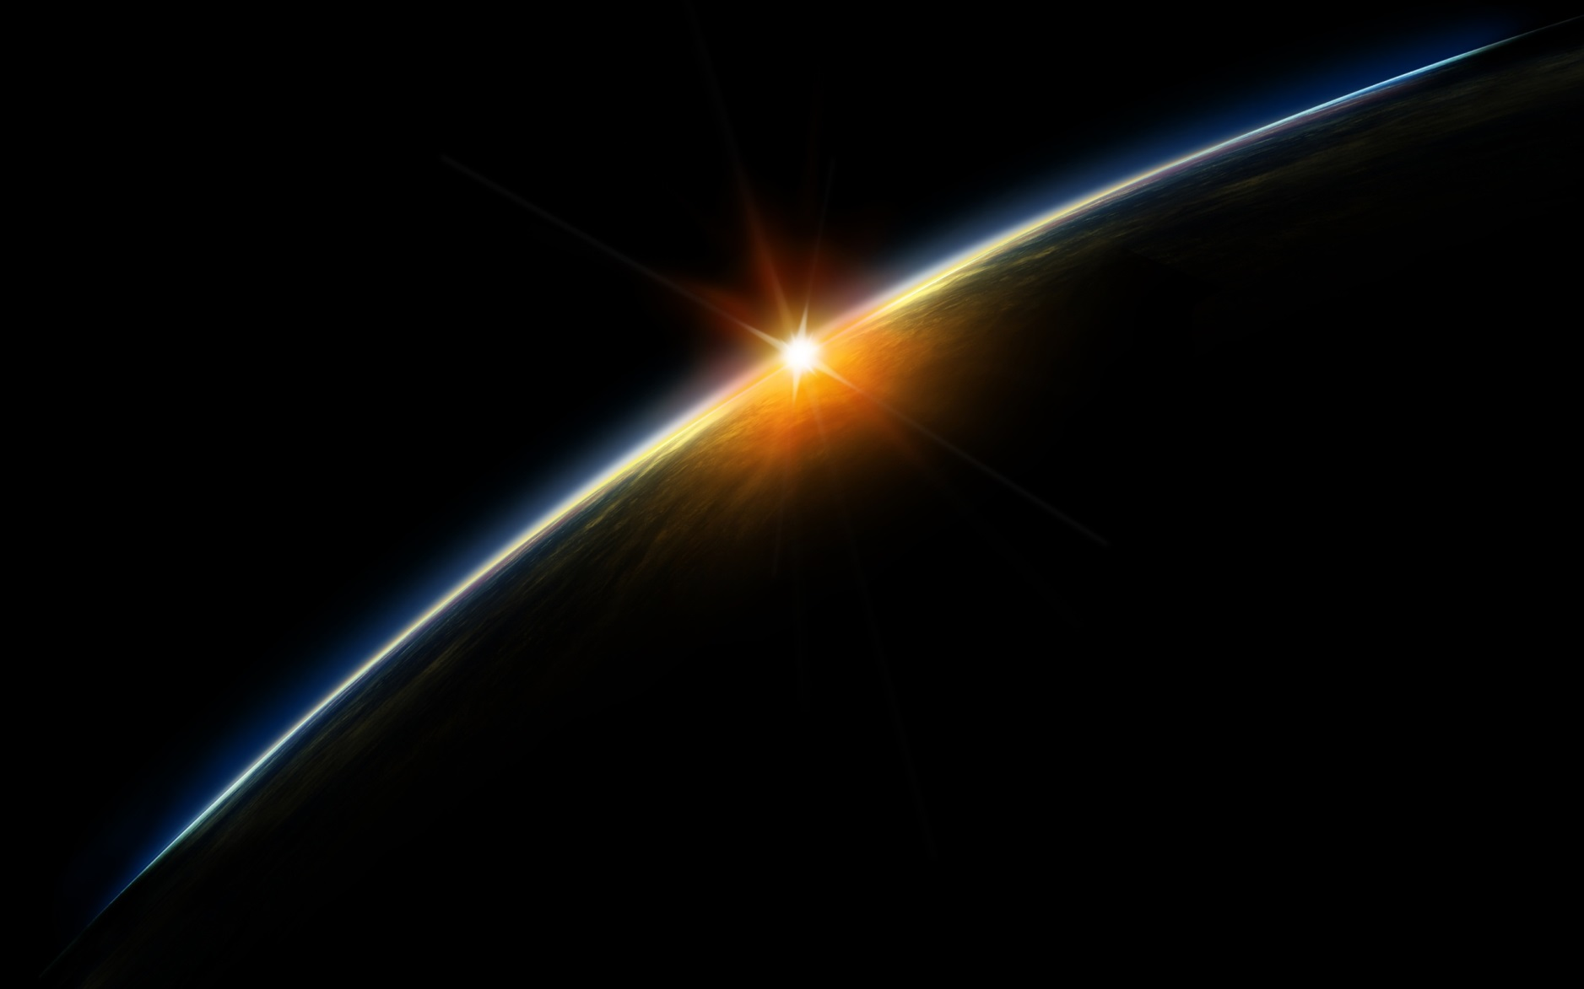
Увага!
Відхилення
від законів
Кеплера
З погляду фізики,
закони Кеплера описують
рух матеріальної точки навколо
нерухомого центра мас у межах нью-
тонівської теорії гравітації. Насправді
на рух планети впливає сила тяжіння не
лише з боку Сонця, а й з боку інших планет.
Сонце має скінченну масу, а отже центр Сонця
також рухається внаслідок тяжіння планет. Крім того,
ньютонівська теорія не враховує ефекти, які можна роз-
рахувати лише у рамках загальної теорії відносності. Пере-
лічені фактори призводять до збурень — невеликих відхилень фактичного руху планет від законів Кеплера.

Slide 10
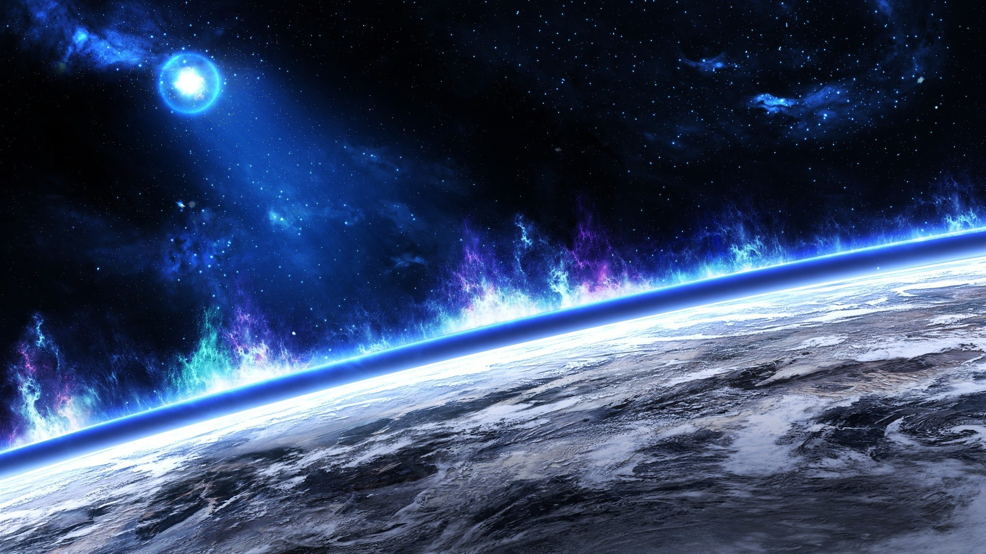
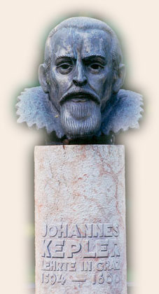
На честь ученого названі:
Кратери на Місяці і на Марсі.
Астероїд 1134 Кеплер.
Наднова 1604, описана ним.
Орбітальна обсерваторія НАСА.
Кеплерів університет Лінца.
Станція Віденського метрополітену.
Пам'ять

Slide 11
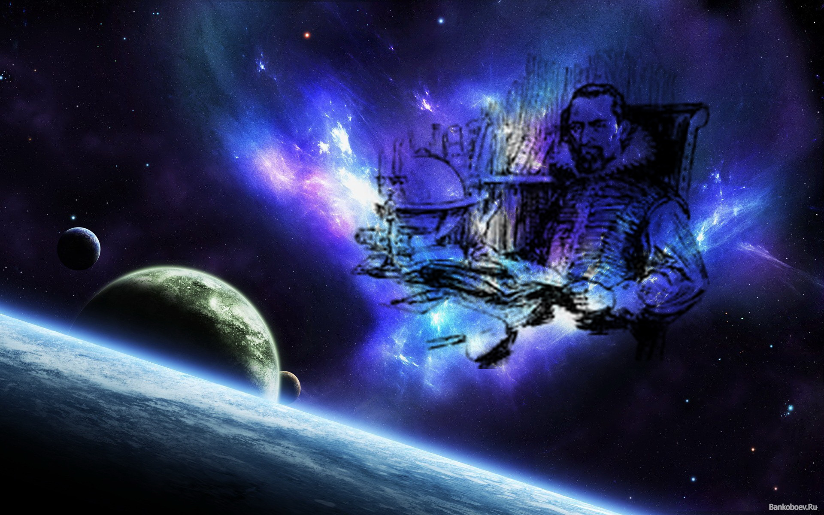
«Він помер від виснаження, туги й бідності»
«Він жив у епоху, коли ще не було певності, що існує якась загальна закономірність для всіх явищ природи. І якою глибокою була його віра в таку закономірність, коли, працюючи в самотині, ніким не підтримуваний і не маючи нікого, хто б його розумів, він протягом багатьох десятків років черпав у ній силу для важкого і кропіткого емпіричного дослідження руху планет і математичних законів цього руху!»
«Люди помиляються, гадаючи, що від небесних світил залежать земні справи»
«Спостереження над плином цих світил не заслуговує на увагу, бо вони не повертаються»
«Я люблю Коперника не лише за його високу обдарованість, а й за розум стійкий і спокійний»
«Жереб кинуто. Я написав книгу, і мені байдуже, прочитають її сучасники чи потомки, я зачекаю, чекала ж природа тисячу років споглядача своїх творінь»

Slide 12

Дякую за увагу!

